Slide 1
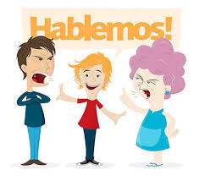
Gestión de los conflictos en el equipo

Slide 2
¿QUÉ ES PARA VOSOTROS EL CONFLICTO?

Slide 3
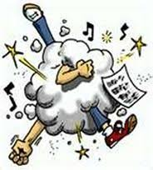
Conflicto
Hablamos de conflicto cuando dos o más personas tienen intereses, necesidades u objetivos diferentes e incompatibles.

Slide 4
Fuentes de conflicto
Mala coordinación: 2 haces la misma tarea y otra queda sin realizar.
Puntos de vista diferentes.
No compartir los mismos objetivos.
Recursos limitados.
Choques entre personalidades
Mala comunicación
Liderazgo ineficaz.
Desconfianza entre compañeros y compañeras.

Slide 5
Tipos de conflicto
GRADO PERCEPCIÓN
Nº PERSONAS AFECTADAS
MANIFIESTO: reconocido por las partes, abierta y explícitamente.
LATENTE: no reconocido, se intenta ocultar, pero se percibe (se evita el diálogo…)
INDIVIDUALES
COLECTIVO
NIVEL JERÁRQUICO
CONSECUENCIAS
HORIZONTAL
VERTICAL
POSITIVAS
NEGATIVAS

Slide 6
Prevención del conflicto
Buen ambiente
Asertividad
Comunicación
Empatía

Slide 7
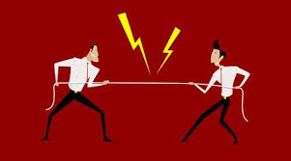
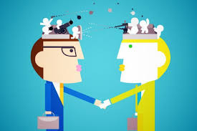
Procedimientos para la solución de conflictos
INTERVIENEN SOLO LAS PERSONAS EN CONFLICTO
INTERVIENEN OTRAS PERSONAS
CONFRONTACIÓN
NEGOCIACIÓN
CONCILIACIÓN: suavizar el ambiente, invitando a no discutir y reconducir conversación.
MEDIACIÓN: escuchar partes en conflicto, se informa, se propone una solución, se acepta o no.
ARBITRAJE: la solución al problema la plantea una persona ajena.
TRIBUNALES.

Slide 8
DINÁMICA
Clínica del rumor

Slide 9
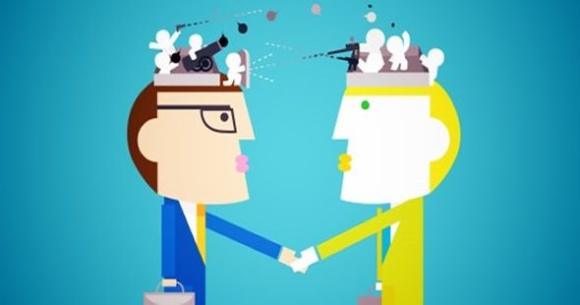
NEGOCIACION

Slide 10
NEGOCIACIÓN
Contrato.
Condiciones de trabajo.
Con proveedores.
Con clientes
Con compañeros.
Convenios colectivos…
…pero no sólo en el mundo laboral, sino también en lo personal…

Slide 11
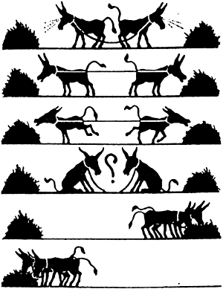
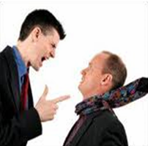
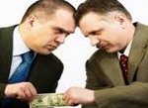
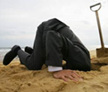
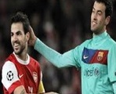
 | Estrategias habituales en una negociación (según situación y contexto)
 | - RELACION CON LA OTRA PARTE +
+ IMPORTANCIA DEL RESULTADO - | IMPOSICION (gano yo – pierde él) Posición de ganar a toda costa. Sólo se persiguen los intereses propios a expensas de los de la otra parte. Se utiliza el poder y la coerción más que la persuasión. Puede dañar la relación futura entre las partes |  | COLABORACIÓN (gano yo – gana él) Se busca el acuerdo basado en el diálogo y los intereses comunes. Ayuda a buscar soluciones creativas y garantiza una buena relación en el futuro .
 |  | COMPROMISO (pierdo yo – pierde él) Todos ceden a partes iguales en sus expectativas para llegar a un punto intermedio. Se usa en conflictos simples, cuando hay que tomar decisiones rápidas o no hay otras alternativas
 | EVITACION (no negociar) No se quiere negociar porque la negociación puede llevar a perder más que ganar, no es un asunto importante o se requiere más tiempo y se puede retrasar |  | ADAPTACION (pierdo yo – gana él) No importan los resultados y lo que importa es mantener una buena relación, por lo que se cede a la otra parte Se busca así una ventaja en el futuro

Slide 12
FASES DE LA NEGOCIACION
PREPARACION | TOMA CONTACTO | DESARROLLO | CIERRE
PREPARACION | BUSQUEDA DE INFORMACION sobre la otra parte Personalidad, puntos fuertes y débiles Necesidades, que es lo que busca De que tiempo dispone para negociar Que posición o poder tiene sobre nosotros ESTABLECER OBJETIVOS Fijar nuestos limites (siguiente diapositiva) ELECCION DE ESTRATEGIA/S Estilo de negociación Tácticas a utilizar ESCENARIO DE LA NEGOCIACION Lugar, distribución espacio, orden del día, organización del tiempo,etc

Slide 13
FASES DE LA NEGOCIACION
PREPARACION | TOMA CONTACTO | DESARROLLO | CIERRE
TOMA DE CONTACTO | TANTEO Y BUSQUEDA DE INFORMACION Conocer las posiciones de la otra parte Aplicar la escucha activa, atención al lenguaje verbal y no verbal, preguntar Presentar las propias posiciones
DESARROLLO | Acercar posturas Utilizando argumentos y rebatiendo argumentos otra parte Intercambio de concesiones Si hay puntos muertos o bloqueos Buscar nuevos enfoques y alternativas Realizar pausas o aplazamientos Recurrir a un intermediario

Slide 14
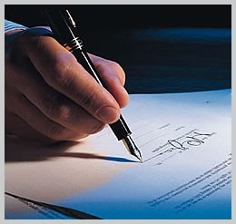
FASES DE LA NEGOCIACION
PREPARACION | TOMA CONTACTO | DESARROLLO | CIERRE
CIERRE | Acuerdo: solución aceptable para todos Registro por escrito del acuerdo: para que no haya dudas sobre lo acordado Seguimiento del acuerdo: para comprobar el grado de cumplimiento

Slide 15
DINÁMICA
El dilema del prisionero

